Slide 1
예 - 수 예 - 수 아 - 름 다 운 주
주 내 삶을 아 름 답게 만 드셨 - 네

Slide 2
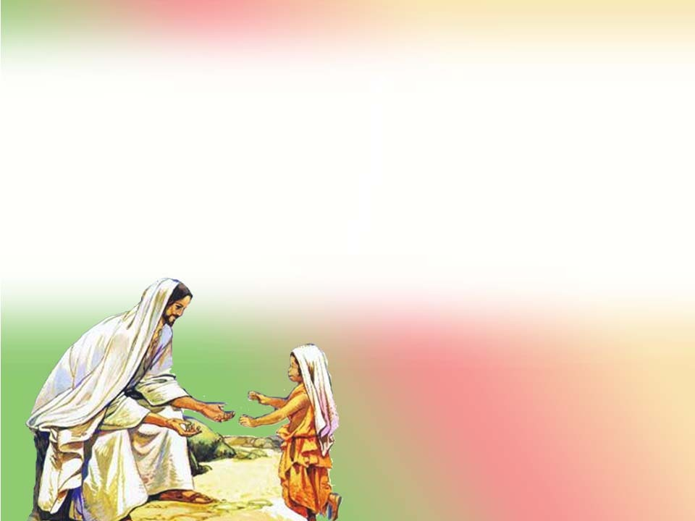
부 드런 그 손 길 내 눈을 보 게 해
주 내 삶을 아 름 답게 만 드셨 - 네

